Slide 1
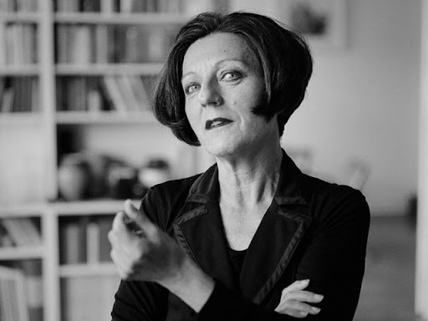
ЄВРОПЕЙСЬКА ЖІНОЧА ПРОЗА І ТВОРЧІСТЬ Г.МЮЛЛЕР
Студент

Slide 2
Актуальність теми
Герта Мюллер передає жіночий досвід через призму політичних та соціальних змін, розкриває проблеми політичної репресії, диктатури та дисидентства, які важливі і сьогодні.

Slide 3
Мета і завдання дослідження
Мета: дослідження європейської жіночої прози та творчості Герти Мюллер
Завдання роботи:
дати визначення жіночій прозі та дослідити тенденції та особливості;
дослідити авторів та твори жіночої європейської прози;
дослідити проблематику творчості Герти Мюллер;
охарактеризувати проблеми та теми, які порушуються в творчості письменниці;
виявити проблеми та теми, які порушено у романі «Гойдалка дихання».

Slide 4
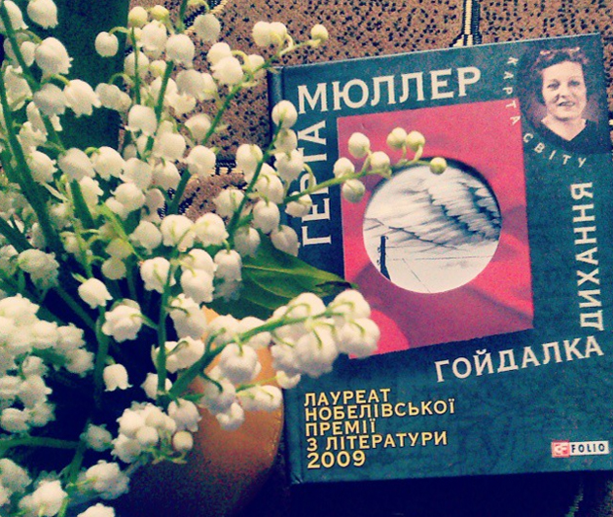
Об’єкт і предмет дослідження
Об'єкт дослідження: роман Герти Мюллер «Гойдалка дихання».
Предмет дослідження: теми та мотиви, присутні в творчості письменниці.

Slide 5
Практичне значення
Гендерний аспект. Вивчення жіночої перспективи у літературі та розвиток гендерної чутливості.
Соціокультурний контекст. Глибше розуміння історичних і культурних процесів у Європі.
Інтердисциплінарний підхід. Сприяння діалогу між літературою, історією, соціологією та іншими дисциплінами.
Педагогічне використання. Розробка навчальних матеріалів.
Популяризація сучасної літератури. Стимулювання інтересу до читання та сучасної європейської літератури.

Slide 6
Тенденції та особливості сучасної європейської жіночої прози
Традиційна роль жінки в літературі змінюється завдяки феміністичному руху, самовизначенню жінок та новим наративам.
Яскраві персонажі, факти видобуваються з деталей повсякденного життя.
Акцент на емоційних переживаннях, самоаналізі та внутрішньому світі.
Аналіз побаченого і почутого впливає на майбутні рішення.
Тематика жіночої прози охоплює сім'ю, дітей, соціальні проблеми, фізичні та емоційні аспекти жіночого життя.

Slide 7
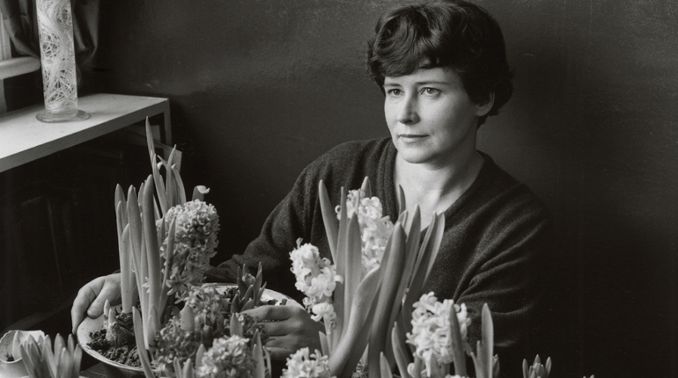
Авторки жіночої прози
Доріс Лессінг
Жанри: соціально-політичні реалістичні романи, п'єси, поеми, соціальні утопії, антиутопії, памфлети, лекції, статті, есеїстика, автобіографії.
Твори: «Трава заспіває» (1950), «Пошуки Марти» (1952), «Золотий щоденник» (1962).
Елена Ферранте
Жанри: міф, епічний наратив, дитячий роман, кримінальний трилер, мелодрама, любовний роман, історичний роман, метафіктивний постмодерністський роман, сучасний епос.
Твори: «Тривожне кохання» (1992), «Дні покинутості» (2002), «Втрачена донька» (2006).

Slide 8
Проблематика творчості Герти Мюллер
Теми репресій, диктатури, дисидентства та індивідуальних переживань. Творчість як форма опору тоталітаризму.
Трагічні сторінки історії, важливі для розуміння сучасних соціальних процесів та запобігання повторення помилок минулого.
Тема життя в умовах диктатури та страждання жертв тоталітарних режимів.
Тема батьківщини відображається у двох площинах – реальній та абстрактній.
Домінуючий мотив у творчості – колективна та індивідуальна травма.
Твори ґрунтуються на особистому досвіді, власних враженнях та спогадах про дитинство, юність і молодість.
Основні теми романного дискурсу: страждання, гноблення, страх, жах, які пережив румунський народ під час комуністичної диктатури.

Slide 9
"Гойдалка дихання"
«Omnia mea mecum porto…»
- Все, що я маю, завжди ношу з собою…

Slide 10
Характеристика роману
Жанр: реалізм та фантастика
Головні персонажі: Леопольд Ауберг, Ірма Пфайфер
Тематика: перебування у нацистському таборі та аспекти життя після випробування
Авторський задум: Трагедія тоталітарних режимів та їхній вплив на людську психіку
Особливості твору: символіка, метафори, щоб змусити читача замислитися над природою політичного та особистого гноблення

Slide 11
Основні теми твору
Травма та страждання, гноблення, страх.
Присутні патерни травматичного досвіду: індивідуальна травма, колективна травма, фізична травма, психологічна травма, екзистенційна травма, сутнісна травма, історична травма, культурна травма​​​​​​.
Роман досліджує історичну, колективну та особисту пам'ять, наголошуючи на важливості пам'ятати і пригадувати події минулого.
Забуття розглядається як синонім злочину.
Вічний голод, туга за рідними, відчуження, дегуманізація, фізичне і психічне виснаження призводять до втрати ідентичності героїв, а їх цінність зводиться до нуля.

Slide 12
Висновки
Сучасна європейська жіноча проза має значне різноманіття творчих напрямків, тематик та стилів, що відображають важливі аспекти жіночого досвіду.
Г. Мюллер викриває трагічні наслідки політичних режимів, ставить під сумнів універсальні цінності та норми сучасного суспільства.
У романі «Гойдалцка дихання» авторка відображає внутрішній світ свого героя, який змушений боротися за виживання в умовах постійних загроз.

